Slide 1
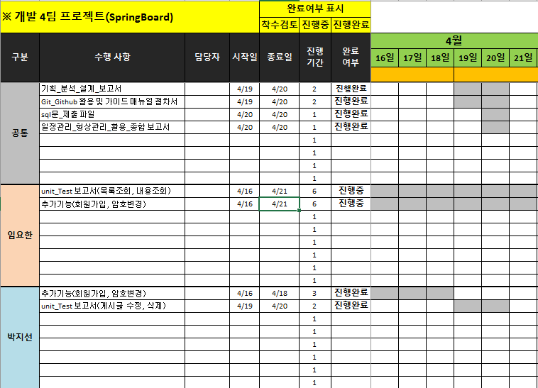
개발 일정(Development Schedule)
Gantt Chart : 4월 16일 ~ 4월 21일 (1주)

Slide 2
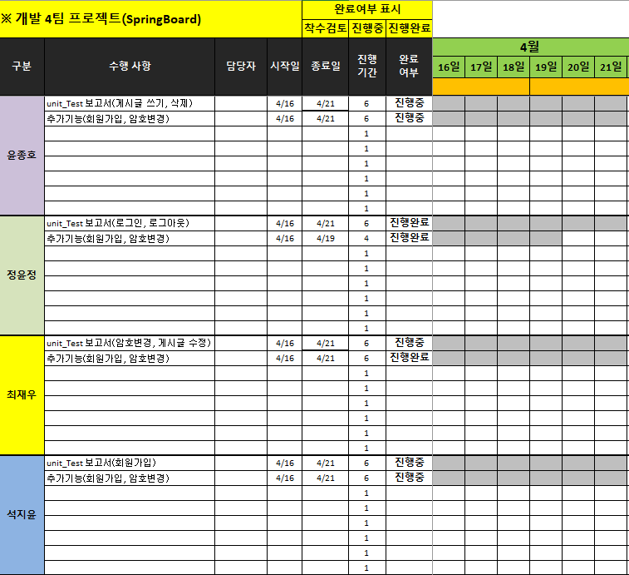
개발 일정(Development Schedule)
Gantt Chart : 4월 16일 ~ 4월 21일 (1주)

Slide 3
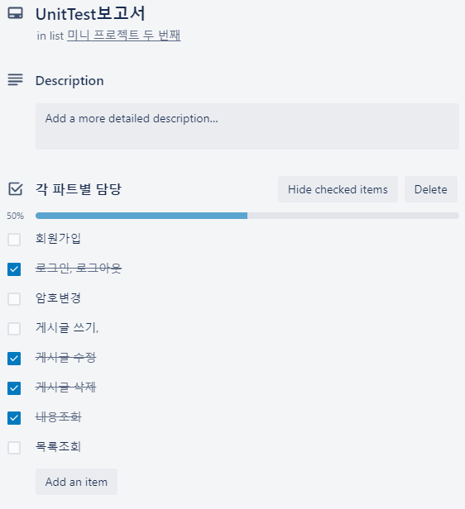
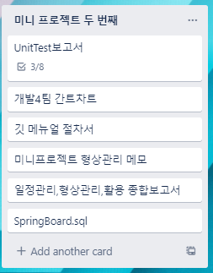
개발 일정(Development Schedule)
Trello : 형상관리 : 4월 16일 ~ 4월 21일 (1주)

Slide 4
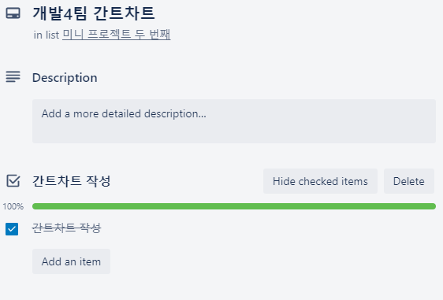
개발 일정(Development Schedule)
Trello : 형상관리 : 4월 16일 ~ 4월 21일 (1주)

Slide 5
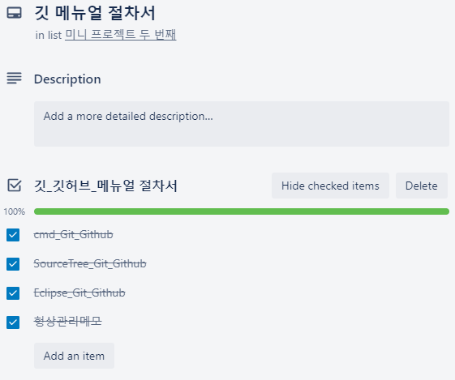
개발 일정(Development Schedule)
Trello : 형상관리 : 4월 16일 ~ 4월 21일 (1주)

Slide 6
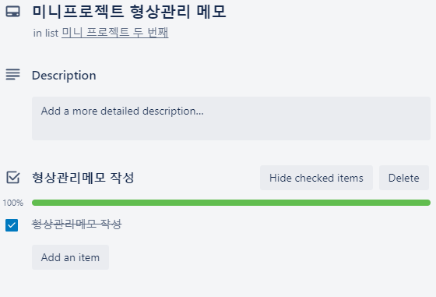
개발 일정(Development Schedule)
Trello : 형상관리 : 4월 16일 ~ 4월 21일 (1주)

Slide 7
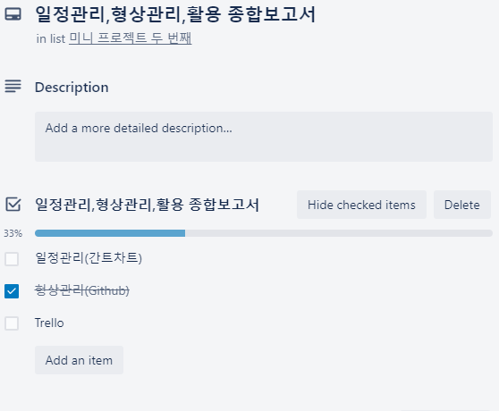
개발 일정(Development Schedule)
Trello : 형상관리 : 4월 16일 ~ 4월 21일 (1주)

Slide 8
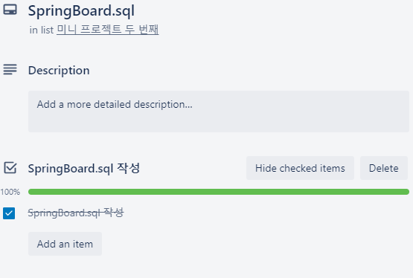
개발 일정(Development Schedule)
Trello : 형상관리 : 4월 16일 ~ 4월 21일 (1주)

Slide 9
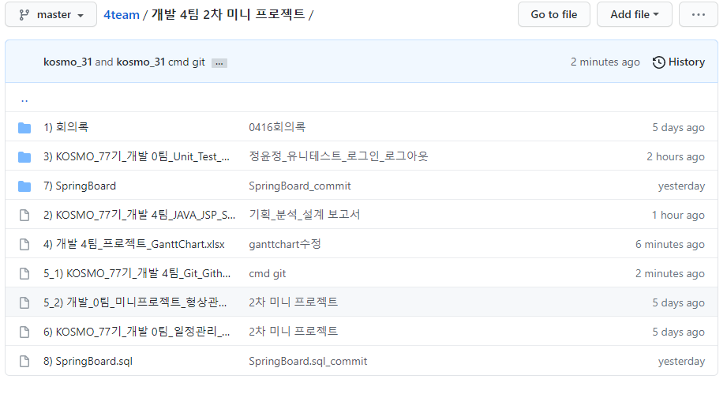
개발 일정(Development Schedule)
GitHub : 형상관리 : 4월 16일 ~ 4월 21일 (1주)
Here : Contents Image Insert

Slide 10

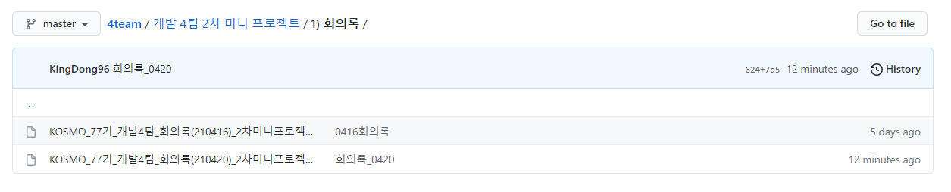
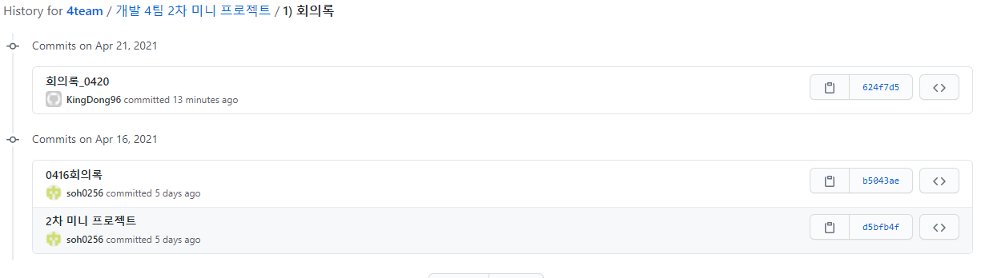
개발 일정(Development Schedule)
GitHub : 형상관리 : 4월 16일 ~ 4월 21일 (1주)

Slide 11
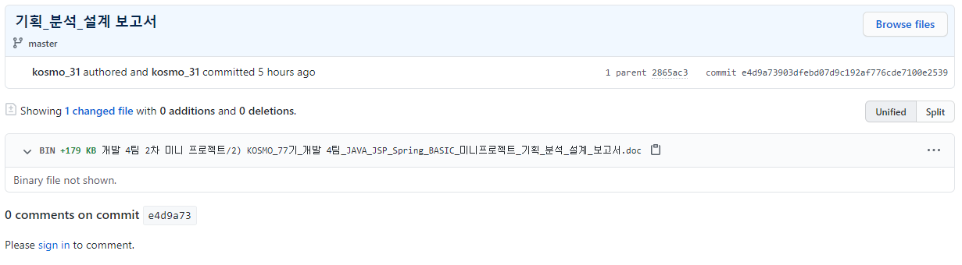
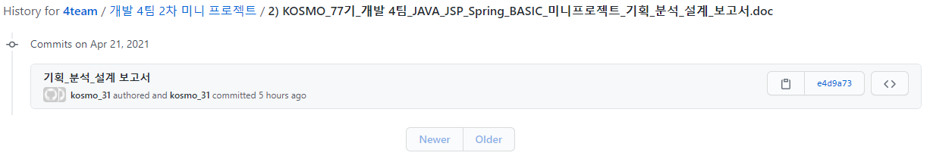
개발 일정(Development Schedule)
GitHub : 형상관리 : 4월 16일 ~ 4월 21일 (1주)

Slide 12

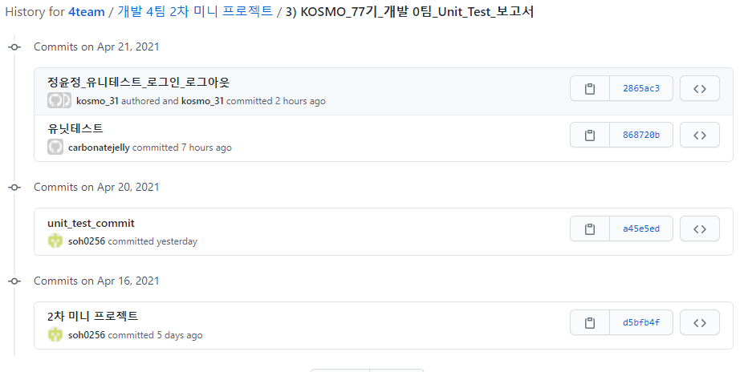
개발 일정(Development Schedule)
GitHub : 형상관리 : 4월 16일 ~ 4월 21일 (1주)

Slide 13

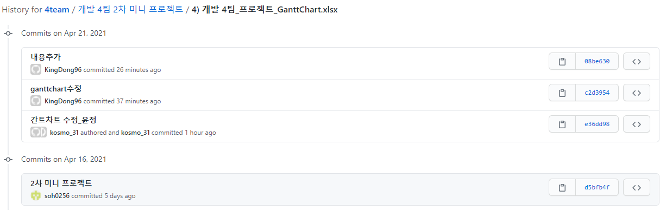
개발 일정(Development Schedule)
GitHub : 형상관리 : 4월 16일 ~ 4월 21일 (1주)

Slide 14
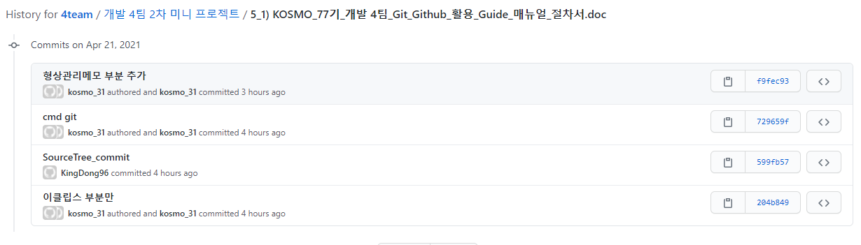
개발 일정(Development Schedule)
GitHub : 형상관리 : 4월 16일 ~ 4월 21일 (1주)

Slide 15
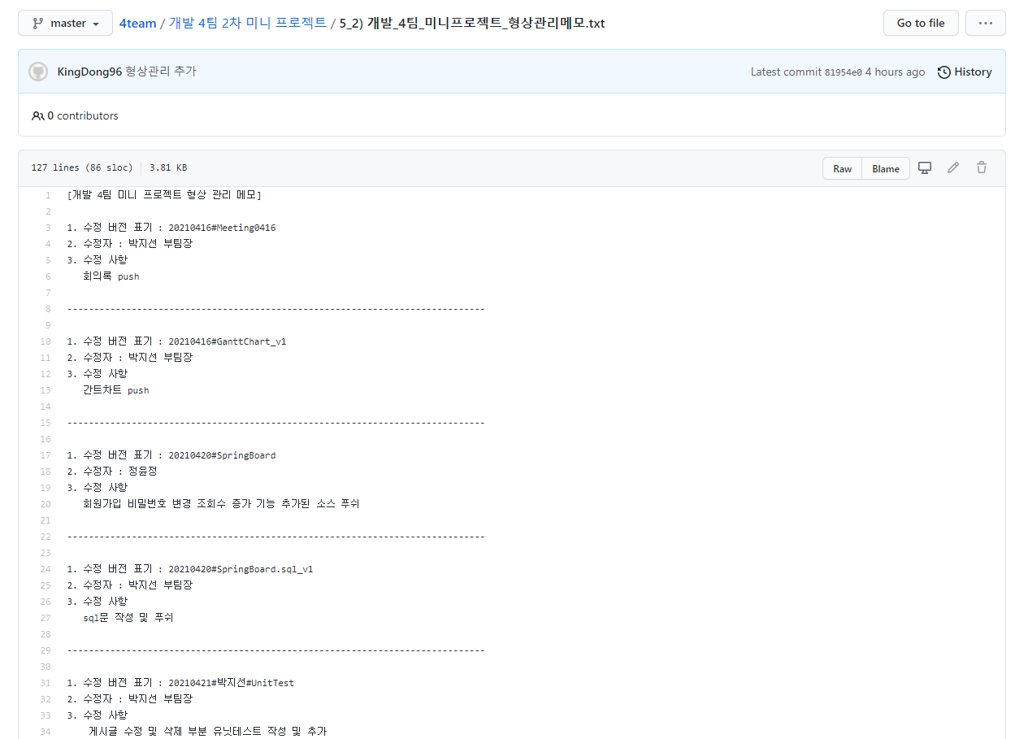
개발 일정(Development Schedule)
GitHub : 형상관리 : 4월 16일 ~ 4월 21일 (1주)

Slide 16
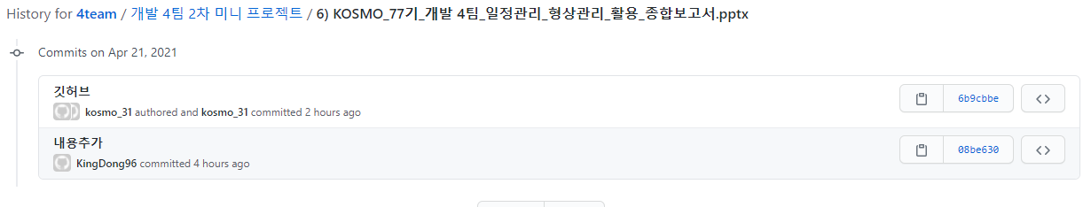
개발 일정(Development Schedule)
GitHub : 형상관리 : 4월 16일 ~ 4월 21일 (1주)

Slide 17

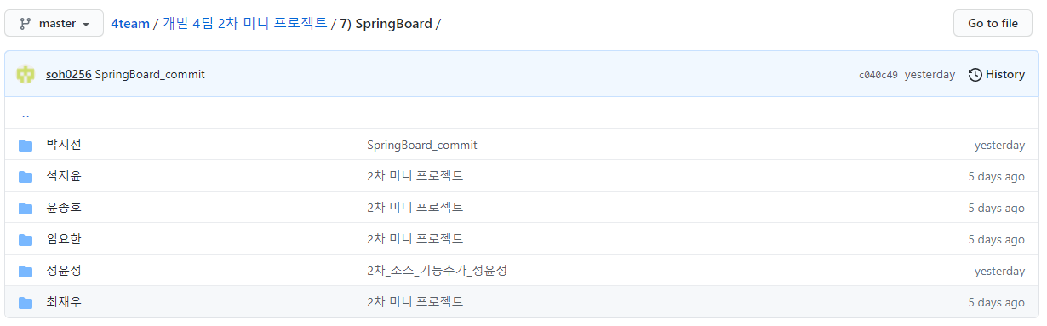
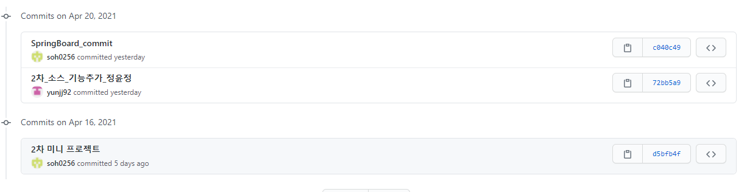
개발 일정(Development Schedule)
GitHub : 형상관리 : 4월 16일 ~ 4월 21일 (1주)

Slide 18

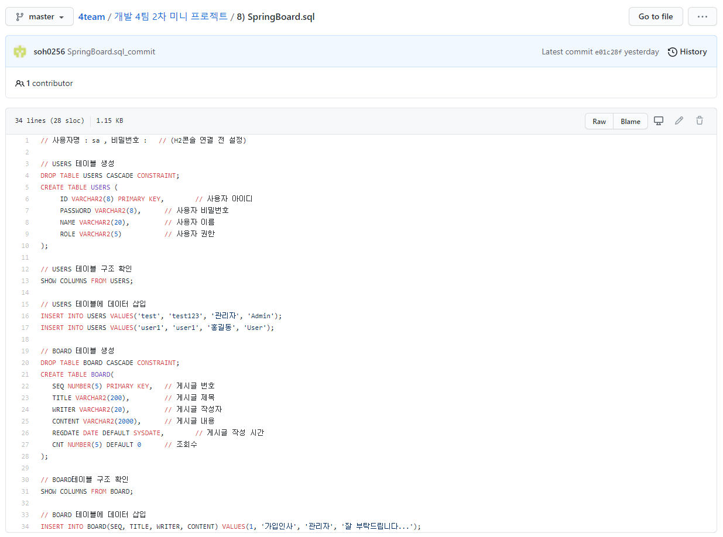
개발 일정(Development Schedule)
GitHub : 형상관리 : 4월 16일 ~ 4월 21일 (1주)

Slide 19
개발 일정(Development Schedule)
Gantt Chart : 4월 16일 ~ 4월 21일 (1주)

Slide 20
개발 일정(Development Schedule)
Gantt Chart : 4월 16일 ~ 4월 21일 (1주)

Slide 21
개발 일정(Development Schedule)
Trello : 형상관리 : 4월 16일 ~ 4월 21일 (1주)

Slide 22
개발 일정(Development Schedule)
Trello : 형상관리 : 4월 16일 ~ 4월 21일 (1주)

Slide 23
개발 일정(Development Schedule)
Trello : 형상관리 : 4월 16일 ~ 4월 21일 (1주)

Slide 24
개발 일정(Development Schedule)
Trello : 형상관리 : 4월 16일 ~ 4월 21일 (1주)

Slide 25
개발 일정(Development Schedule)
Trello : 형상관리 : 4월 16일 ~ 4월 21일 (1주)

Slide 26
개발 일정(Development Schedule)
Trello : 형상관리 : 4월 16일 ~ 4월 21일 (1주)

Slide 27
개발 일정(Development Schedule)
GitHub : 형상관리 : 4월 16일 ~ 4월 21일 (1주)
Here : Contents Image Insert

Slide 28
개발 일정(Development Schedule)
GitHub : 형상관리 : 4월 16일 ~ 4월 21일 (1주)

Slide 29
개발 일정(Development Schedule)
GitHub : 형상관리 : 4월 16일 ~ 4월 21일 (1주)

Slide 30
개발 일정(Development Schedule)
GitHub : 형상관리 : 4월 16일 ~ 4월 21일 (1주)

Slide 31
개발 일정(Development Schedule)
GitHub : 형상관리 : 4월 16일 ~ 4월 21일 (1주)

Slide 32
개발 일정(Development Schedule)
GitHub : 형상관리 : 4월 16일 ~ 4월 21일 (1주)

Slide 33
개발 일정(Development Schedule)
GitHub : 형상관리 : 4월 16일 ~ 4월 21일 (1주)

Slide 34
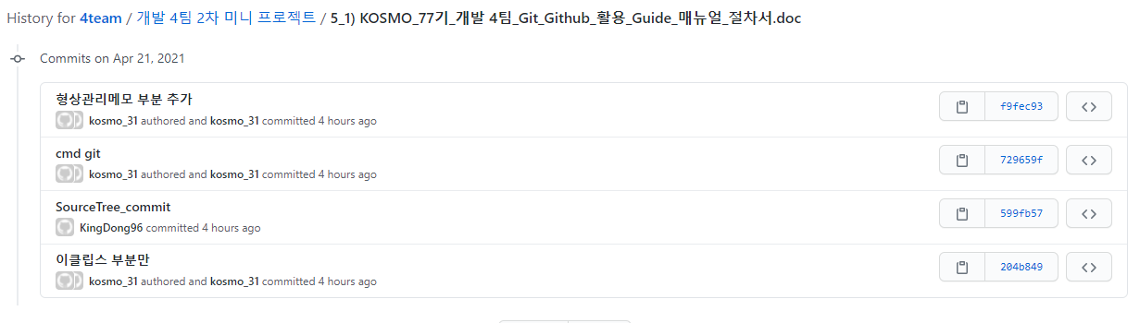
개발 일정(Development Schedule)
GitHub : 형상관리 : 4월 16일 ~ 4월 21일 (1주)

Slide 35
개발 일정(Development Schedule)
GitHub : 형상관리 : 4월 16일 ~ 4월 21일 (1주)

Slide 36
개발 일정(Development Schedule)
GitHub : 형상관리 : 4월 16일 ~ 4월 21일 (1주)

